Slide 1
EDUM 개인기술 발표
핵심 기술의 조사 및 실험
201500213 권소연
Notes:
http://minheeblog.tistory.com/category/PPT

Slide 2
CONTENTS
01 02 03
YOLO
YOLO의
실험 내용
향후 계획
- 기술 소개
- 성능 분석
- 상대적 장단점
- 향후 방향
- YOLOv2 와 v3
- 사진과 동영상
- 커스텀 이미지 학습
속도와 성능 개선을 위한 객체 인식 방법
지능형 CCTV와 객체인식 접목
Notes:
http://minheeblog.tistory.com/category/PPT

Slide 3
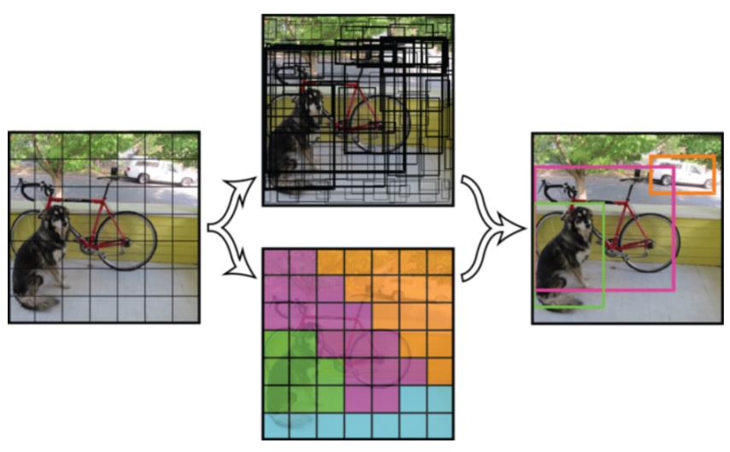
01
YOLO – You Only Look Once
1) 기술 소개
특징
-Bounding boxes 알고리즘의 사용
-이미지를 한 번 보는 것만으로 객체의 종류와 위치를 추측
448x448 로 크기 재조정
SxS 그리드로 나누기
바운딩 박스 = 그리드x2개,
중심은 그리드 내부로.
객체가 있을 것으로 추정되는
그리드 박스에서 중심점 좌표 출력
* 객체가 있을 확률이 높을 수록 굵은
테두리의 바운딩 박스
* NMS(비-최대값 억제) 알고리즘을 통한
바운딩 박스 추출
Notes:
http://minheeblog.tistory.com/category/PPT

Slide 4
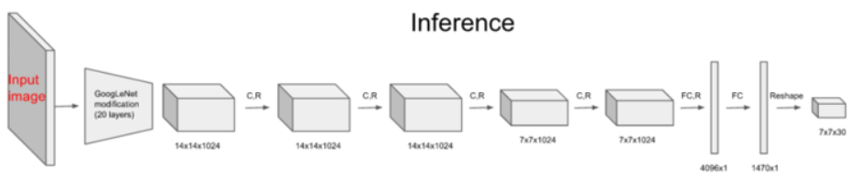
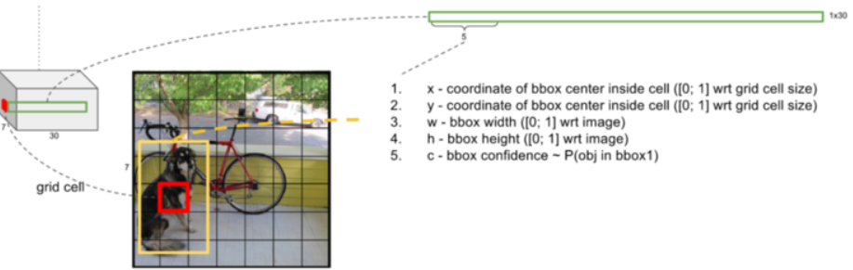
01
YOLO – You Only Look Once
직선적인 네트워크 구조
마지막 특징 데이터 7x7x30
= (그리드 개수)x7x30(클래스 개수 별 확률+좌표의 개수+객체가 있을 확률 2가지)
이 마지막 특징 데이터가 예측 결과 – 좌표들과 객체가 있을 확률(confidence)
Notes:
http://minheeblog.tistory.com/category/PPT

Slide 5
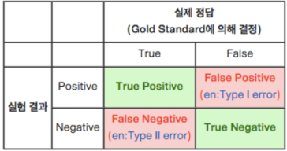

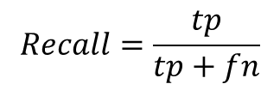
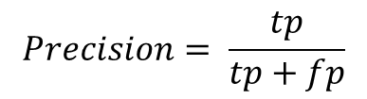
01
YOLO – You Only Look Once
2) 객체 인식 시스템 간 성능 분석을 위한 조사
$$Precision= \frac{tp}{tp+fp}$$
$$Recall=\frac{tp}{tp+fn}$$
정확도(Precision)와 재현율(Recall)
False-Positive : 실제 거짓이지만 양성으로 판단
False-Negative : 실제 참이지만 음성으로 판단
검출된 Bounding box와 실제 위치 간의 IoU(Intersection of Union) 값이 일정 값 이상 인지를 판정하여 정확도와 재현율에 적용.
객체 인식 시스템에서 알고리즘들의 성능을 비교할 때 쓰는 지표: mAP
각 객체의 AP는 정확도 값의 평균, mAP는 AP들의 평균
Notes:
http://minheeblog.tistory.com/category/PPT

Slide 6
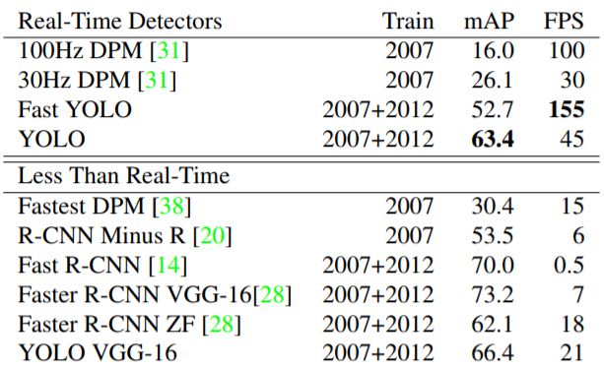
01
YOLO – You Only Look Once
2) 객체 인식 시스템 간 성능 분석
Faster YOLO의 경우 초당 프레임이 155로 속도는 높지만 정확도(mAP)가 52.7에
불과, Faster R-CNN의 경우 초당 프레임은 매우 낮지만 정확도는 73.2 로 성능 우수
Notes:
http://minheeblog.tistory.com/category/PPT

Slide 7
01
YOLO – You Only Look Once
2) 상대적 장단점
장점 – 속도와 맥락 이해
간단한 처리 과정으로 빠른 속도 – 기존의 알고리즘들은 bounding box를 먼저 찾고 각 박스에 대해 분류를 하는 다단계 과정, 반면 YOLO는 모든 객체에 대한 박스들을 동시 예측
이미지 전체를 한 번에 바라보는 방식으로 객체에 대한 맥락적 이해도가 높음. 배경을 잘못된 객체로 인식하는 background error(False-Positive) 가 낮음
객체에 대해 좀 더 일반화된 특징을 학습 – 예: 자연의 이미지로 학습한 후 예술 작품에 인식률을 테스트 했을 때, 다른 인식 시스템에 비해 높은 성능
단점 – 작은 물체 인식 어려움 등의 성능면
새 떼처럼 여러 물체가 동시에 그리드 셀을 공유할 경우 각 객체의 인식 불가능
큰 물체에서 틀리는 경우 더 높은 페널티, 작은 물체에 불리
Notes:
http://minheeblog.tistory.com/category/PPT

Slide 8
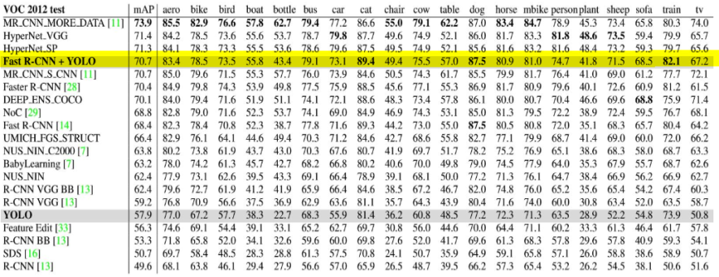
01
YOLO – You Only Look Once
3) 향후 방향
실시간 영상의 빠른 객체 인식도 중요하지만 작은 물체의 정확한 인식이 필요
-> 성능이 보다 높은 Faster R-CNN과 속도가 보다 빠른 YOLO를 같이 동작할 경우
YOLO가 Faster R-CNN을 보완하는 효과
표: YOLO를 단독으로 실행했을 때보다 인식률이 높음
Notes:
http://minheeblog.tistory.com/category/PPT

Slide 9
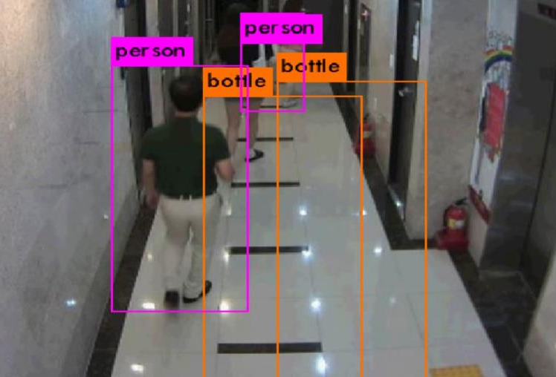
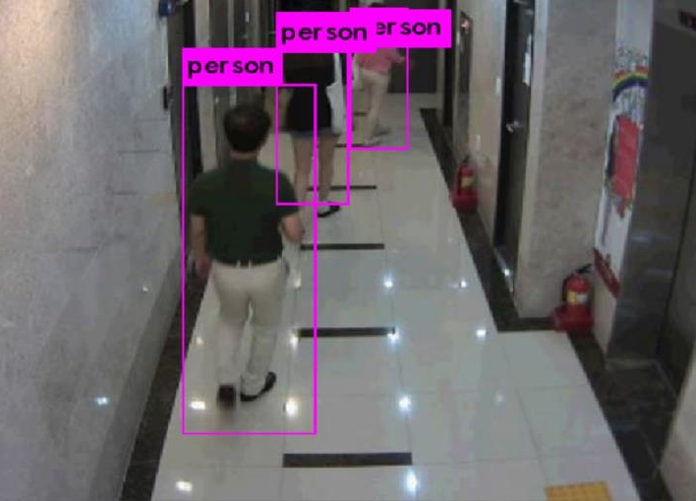
02
YOLO의 실험 내용
1) YOLO v2와 v3의 비교 - 컬러 이미지
v2와 v3의 비교 자료. 기사에 첨부된 실제 CCTV 의 한 장면을 테스트한 결과로,
왼쪽은 v2, 오른쪽은 v3.
v2의 경우 배경을 bottle로 잘못 인식하는 False-Positive 발생
v3는 보다 정확한 인식
Notes:
http://minheeblog.tistory.com/category/PPT

Slide 10
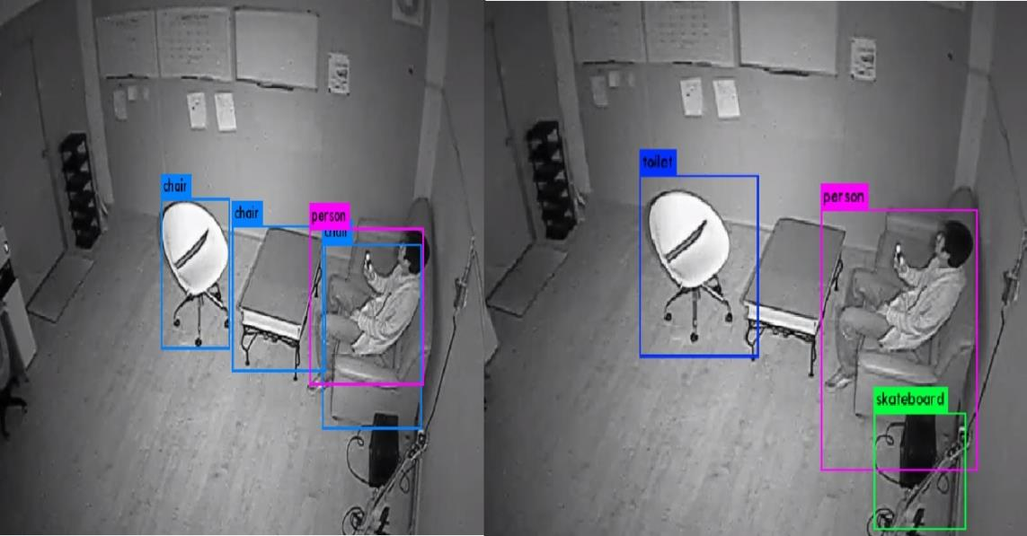
02
YOLO의 실험 내용
2) YOLO v2와 v3의 비교 – 적외선 촬영 이미지
왼쪽은 v3, 오른쪽은 v2
v2의 경우 의자를 변기로 잘못 인식하는 오류 발생
야간 적외선 촬영이 가능한 CCTV의 객체 인식 가능
Notes:
http://minheeblog.tistory.com/category/PPT

Slide 11
02
YOLO의 실험 내용
2) YOLO v2와 v3의 비교 – 동영상
V2의 경우 동영상의 정상 속도로도 객체 인식 가능 – 단, 없는 핸드폰을 인식하거나
배경의 유리창을 TV로 인식하는 등의 오류 발생
Notes:
http://minheeblog.tistory.com/category/PPT

Slide 12
02
YOLO의 실험 내용
2) YOLO v2와 v3의 비교 – 동영상
v3 의 경우 보다 높은 성능을 보이지만 동영상의 재생 속도가 현저히 떨어짐
Notes:
http://minheeblog.tistory.com/category/PPT

Slide 13
02
YOLO의 실험 내용
3) YOLO의 custom image 트레이닝 – Knife
Bounding box의 GUI를 제공하는 도구 YOLO_MARK를 통해 객체의 위치 지정
클래스의 인덱스와 좌표의 위치를 포함한 문서와 이미지들로 트레이닝 시도
1) 100x100 픽셀의 작은 이미지 300개
2) 780x460 픽셀의 큰 이미지 3개
두 번 모두 칼의 개체 인식을 위해 트레이닝을
시도했으나 메모리 부족으로 인한 중단
한 번 시도한 설정, weights 파일로 동일한 이미지들을
사용한 트레이닝 실패-> 메모리 초기화 필요
Notes:
http://minheeblog.tistory.com/category/PPT

Slide 14
03
향후 계획
1) 속도와 성능 개선을 위한 객체 인식 방법
작은 사물에서의 인식 성능이 높은 Faster R-CNN 과 성능이 떨어져도 비교적
속도가 빠른 YOLOv2를 함께 사용하여 객체 인식 및 트레이닝 실험
동영상에서 작은 객체들을 인식할 때의 지속성과 정확성 실험 및 분석
웹캠을 통한 실시간 객체 인식 시 영상 재생 속도 실험
2) 지능형 CCTV와 객체인식 접목
현재 공공기관에서 운영하는 방범용 CCTV는 5대 중 1대가 저화질, 저성능(야간 적외선 촬영 불가) CCTV
개인 매장, 보안이 중요시 되는 공항 등에서는 고화질과 적외선 촬영 기능 지원
국내 공공기관에서 지능형 CCTV와 인공지능을 활용하는 곳은 시범 운영 중인 곳이 대부분
Notes:
http://minheeblog.tistory.com/category/PPT

